Slide 1
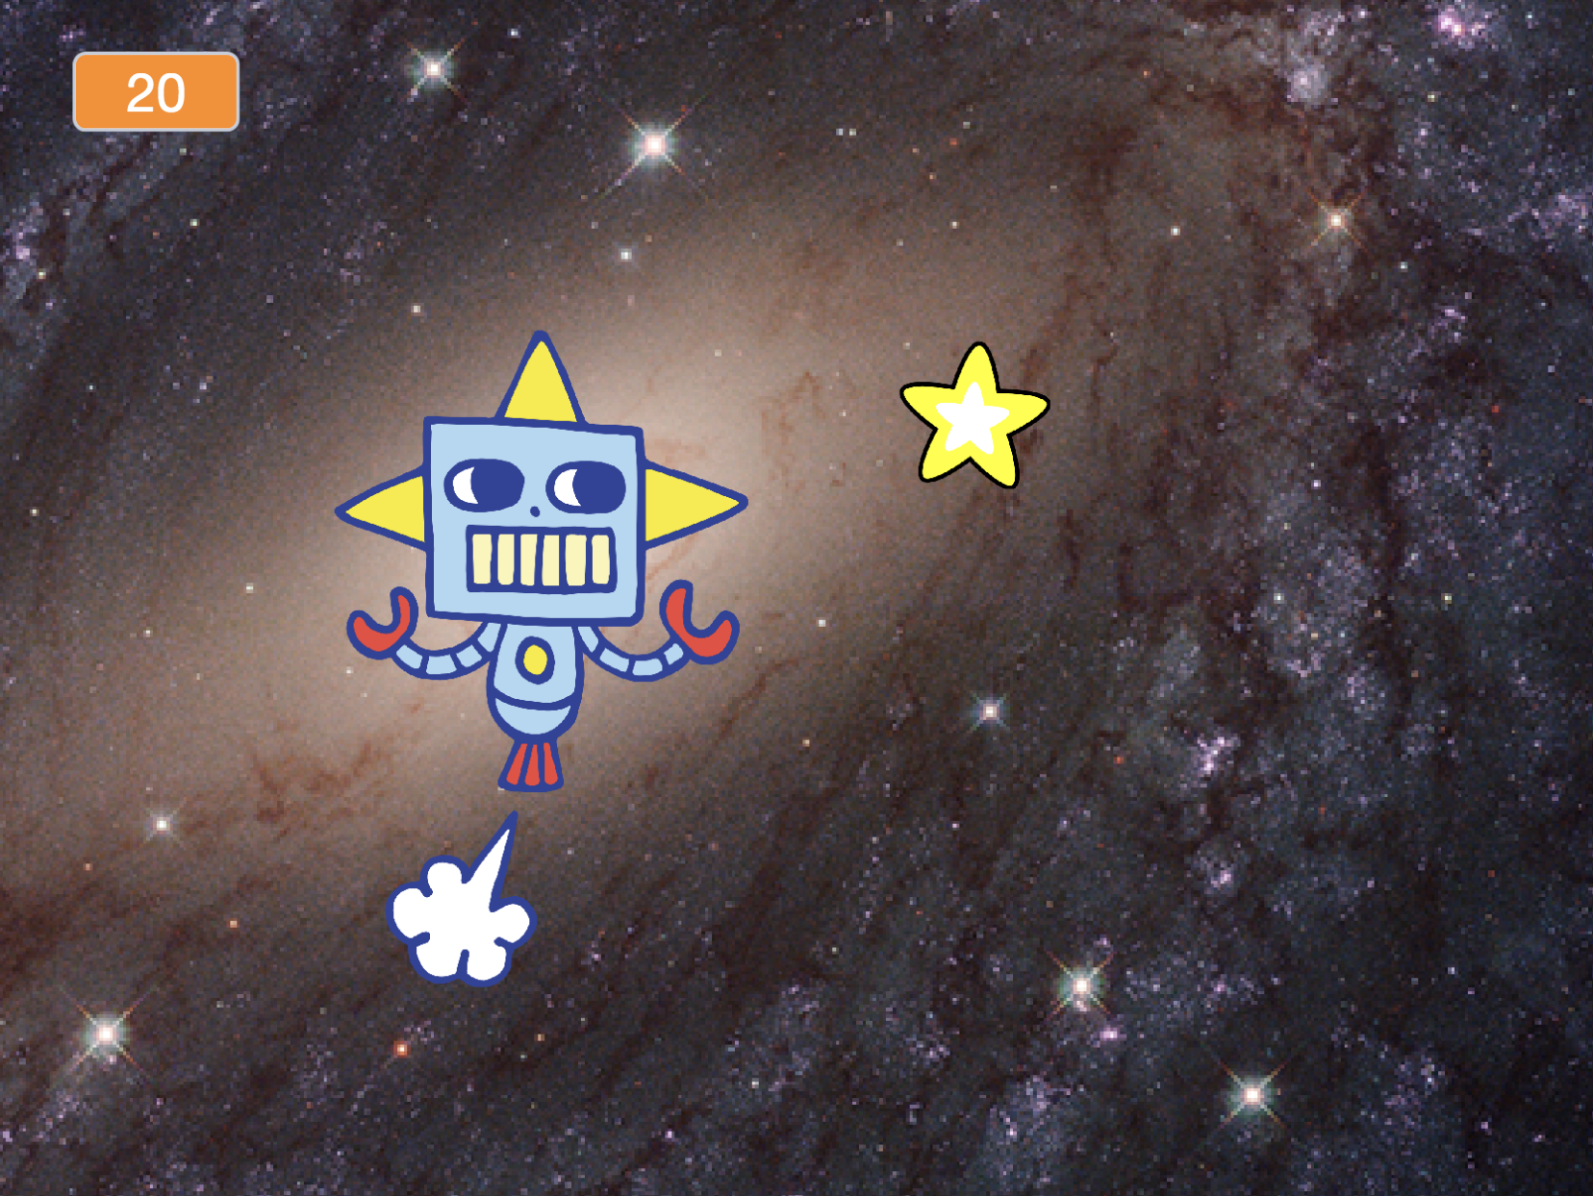
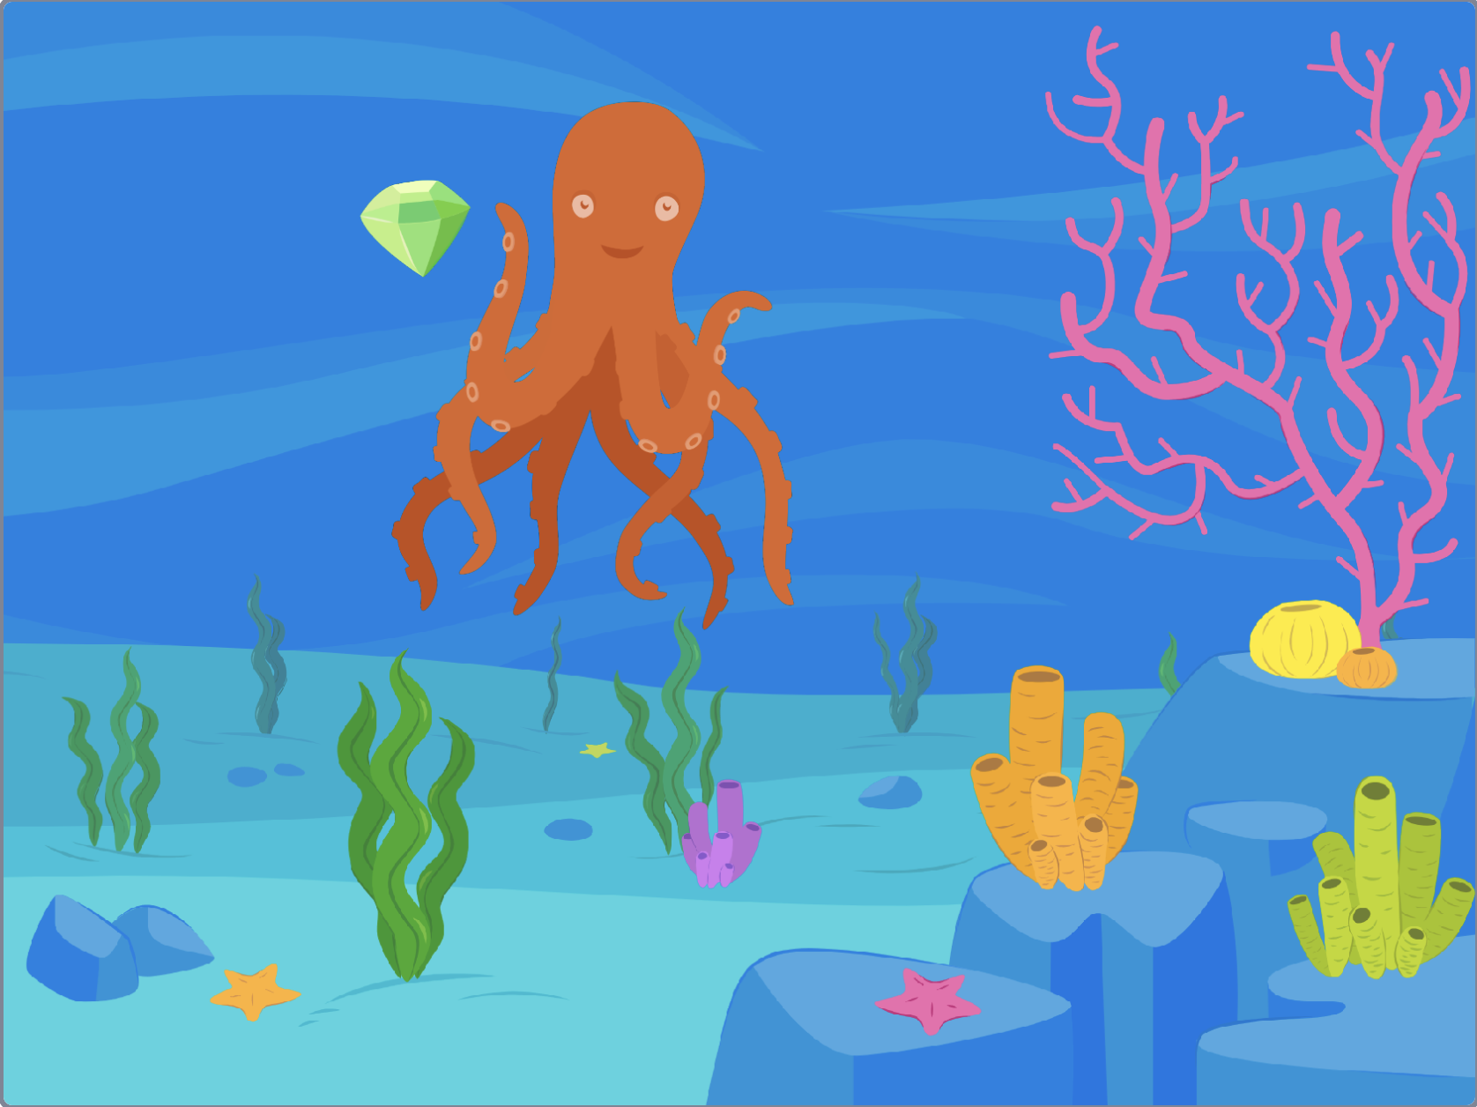
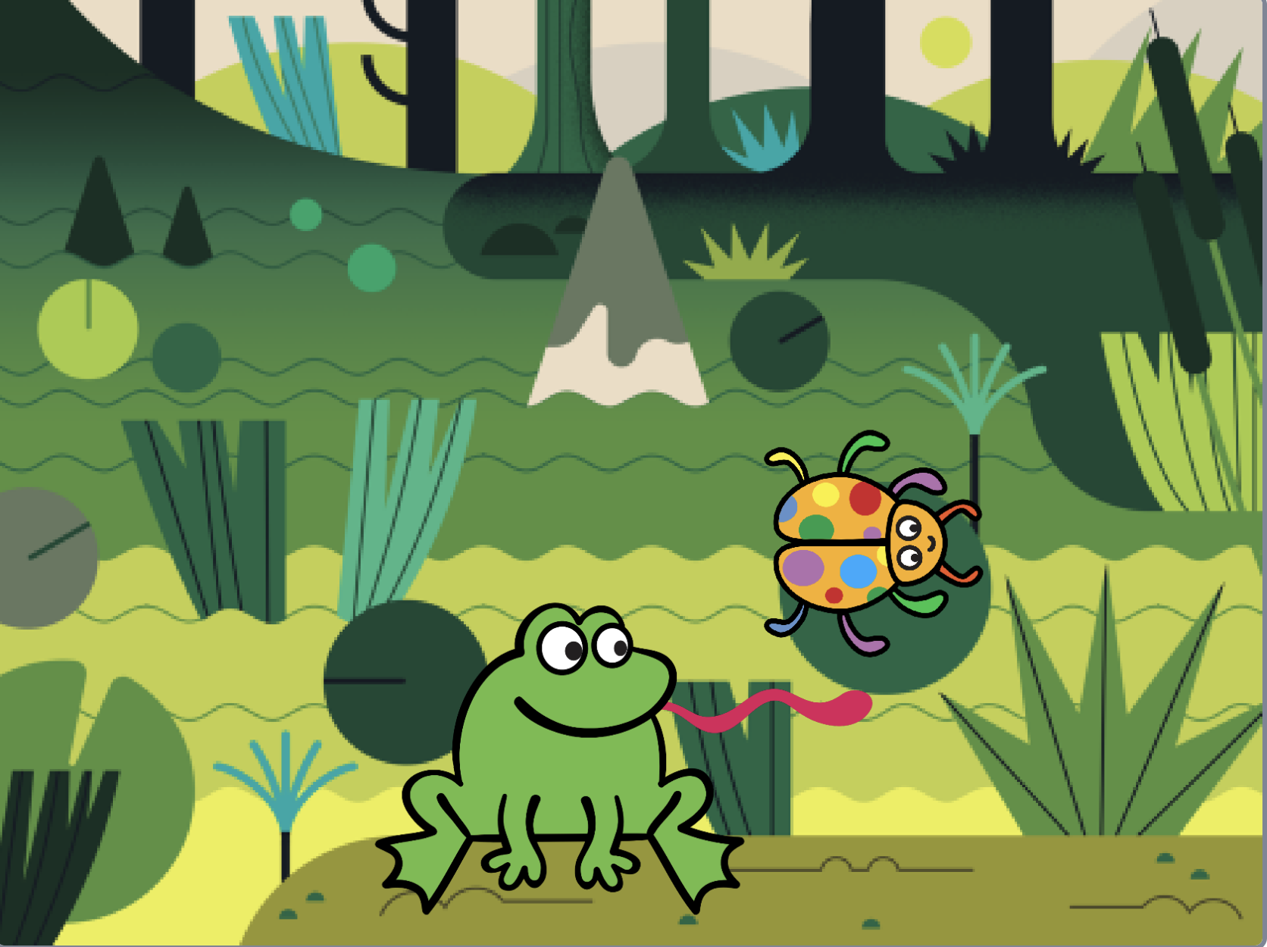
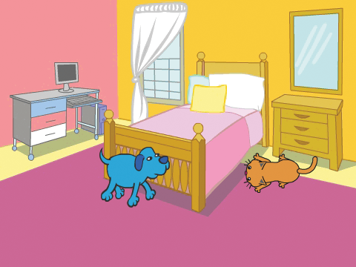
بازی‌ تعقیب و گریز
بازی بسازید که در آن چیزی را تعقیب کنید
و امتیاز بگیرید.
scratch.mit.edu
مجموعه 7 برگی
ترجمه: فرشید میدانی
farsaran.com/scratch

Slide 2
بازی‌ تعقیب و گریز
به این ترتیب از کارت‌ها استفاده کنید.
حرکت به چپ و راست
حرکت به بالا و پایین
تعقیب یک ستاره
پخش صدا
امتیاز گرفتن
مرحله بعدی!
برنده شدی
scratch.mit.edu
مجموعه 7 برگی

Slide 3
حرکت به چپ و راست
کلیدهای جهت دار (Arrow Key) را برای حرکت
به چپ و راست بفشارید.
بازی تعقیب و گریز
1

Slide 4
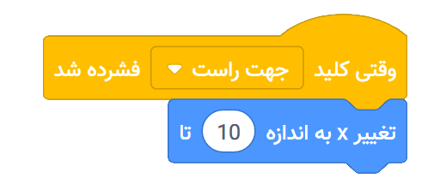
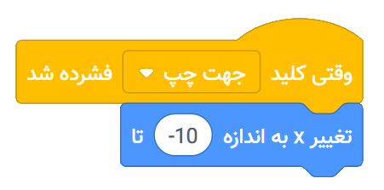
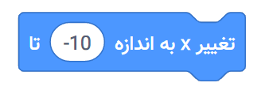
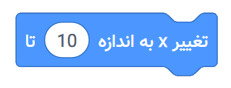
حرکت به چپ و راست scratch.mit.edu
آماده شو
پس زمینه‌ای را انتخاب کنید.
Galaxy
بازیگری را انتخاب کنید.
Robot
این کد را اضافه کن
گزینه جهت راست انتخاب کنید.
Robot
گزینه جهت چپ را انتخاب کنید.
برای حرکت به چپ علامت منفی را تایپ کنید.
امتحانش کن
کلیدهای جهت دار را بزنید.
نکته
عدد منفی باعث حرکت به سمت چپ می‌شود.
عدد مثبت باعث حرکت به سمت راست می‌شود.

Slide 5
حرکت به بالا و پایین
کلیدهای جهت دار (Arrow Key) را برای
حرکت به بالا و پایین بفشارید.
بازی تعقیب و گریز
2

Slide 6
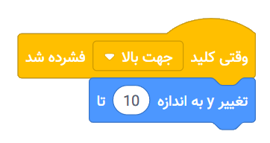
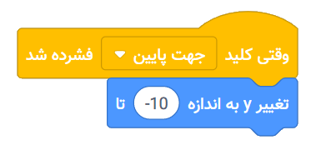
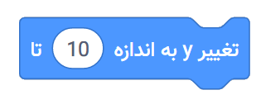
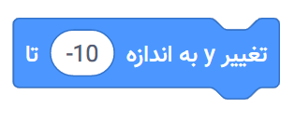
حرکت به بالا و پایین
scratch.mit.edu
آماده شو
بر روی بازیگرتان کلیک کنید
تا انتخاب شود.
این کد را اضافه کن
گزینه جهت بالا را انتخاب کنید.
از دستور تغییر y به اندازه ... تا، برای حرکت رو به بالا استفاده کنید.
Robot
گزینه جهت پایین را انتخاب کنید.
برای حرکت روبه پایین عددی
منفی را وارد کنید.
امتحانش کن
کلیدهای جهت دار را بزنید.
نکته
y مختصاتی بر روی صحنه از بالا به پایین است.
برای بالا رفتن عددی مثبت را تایپ کنید.
برای پایین آمدن عددی منفی را تایپ کنید.

Slide 7
تعقیب یک ستاره
شکلکی را برای تعقیب کردن اضافه کنید.
بازی تعقیب و گریز
3

Slide 8
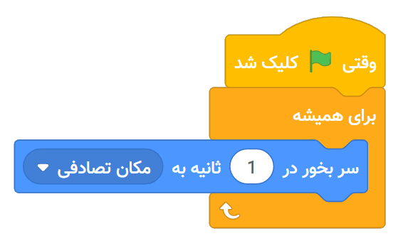
تعقیب یک ستاره
scratch.mit.edu
آماده شو
شکلی را برای تعقیب کردن اضافه کنید مثلا یک ستاره
Star
این کد را اضافه کن
Star
عددی کوچک (مثلا 0.5) را برای حرکت سریعتر وارد کنید.
امتحانش کن
پرچم سبز را برای شروع بزنید.
علامت ایست را برای متوقف کردن برنامه بزنید.

Slide 9
پخش یک صدا
وقتی که بازیگر شما به یک ستاره برخورد کرد
صدایی را پخش کنید.
بازی تعقیب و گریز
4

Slide 10
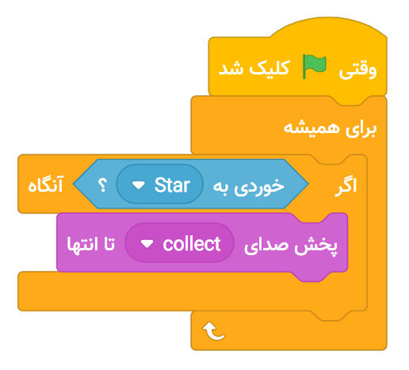
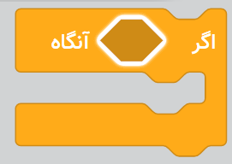
پخش یک صدا
scratch.mit.edu
آماده شو
صداها
بر روی نمای، صداها کلیک کنید
Robot
برای انتخاب شکلک ربات روی آن کلیک کنید
از کتابخانه صداها یک صدا مثلا Collect را انتخاب کنید.
این کد را اضافه کن
کــد
بر روی نمای، کد کلیک کنید و این کد را اضافه کن.
در داخل دستور اگر آنگاه یک دستور خوردی به
را بگذارید.
Robot
صدایی را که انتخاب کرده‌اید را از منو انتخاب کنید.
امتحانش کن
پرچم سبز را برای شروع بزنید.

Slide 11
امتیاز گرفتن
وقتی که به یک ستاره رسیدید، امتیاز بگیرید.
بازی تعقیب و گریز
5

Slide 12
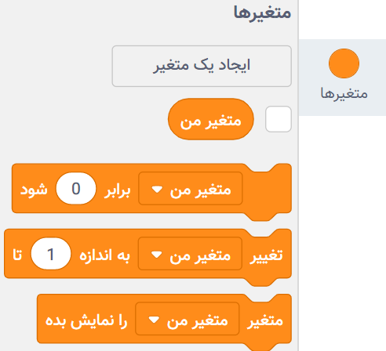
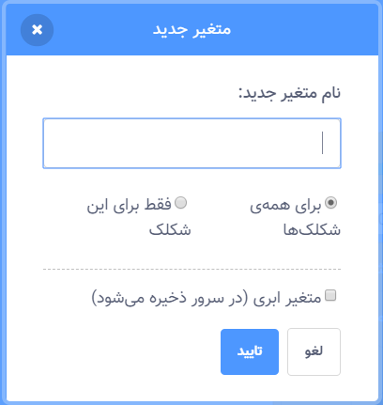
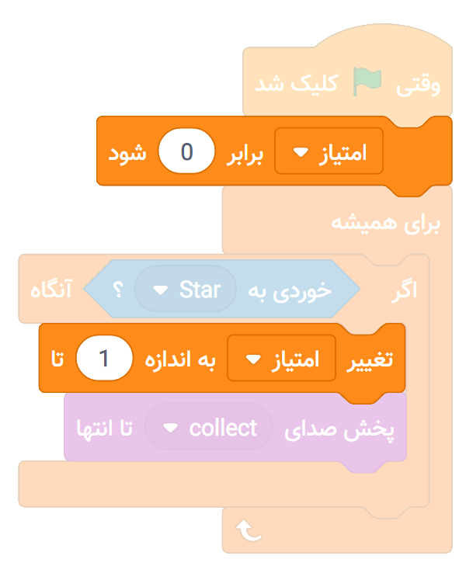
امتیاز گرفتن scratch.mit.edu
آماده شو
به گروه متغیرها بروید.
بر روی دکمه
ایجاد یک متغیر کلیک کنید.
امتیاز
نام متغیر را امتیاز بگذارید و
تایید را کلیک کنید.
این کد را اضافه کن
این دستور را برای ریست کردن امتیاز اضافه کنید.
Robot
از منو گزینه امتیاز
را انتخاب کنید
این دستور را برای افزایش امتیاز اضافه کنید.
نکته
از دستور برابر ... شود برای آنکه مقدار اولیه امتیاز صفر شود (ریست شود)، استفاده کنید.
برای افزایش امتیاز از دستور تغییر ... استفاده کنید.

Slide 13
مرحله بعدی!
به مرحله بعدی بروید.
بازی تعقیب و گریز
6

Slide 14
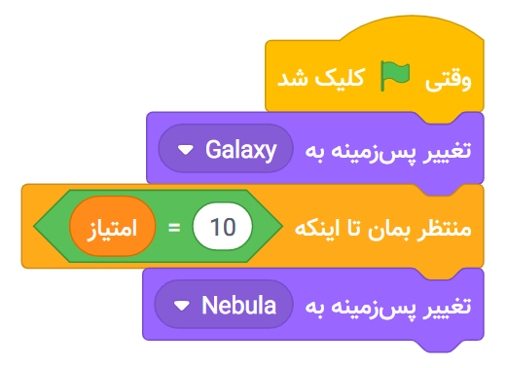
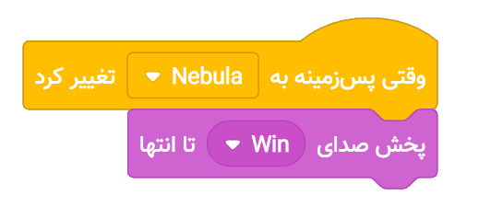
مرحله بعدی!
scratch.mit.edu
آماده شو
تصویر پس زمینه دوم را انتخاب کنید مثلا یک سحابی
Nebula
Robot
ربات را انتخاب کنید.
این کد را اضافه کن
Robot
تصویر پس زمینه اولتان را انتخاب کنید
پس زمینه‌ای را که می‌خواهید به آن بروید را انتخاب کنید.
قطعه امتیاز را در داخل یک عملگر مساوی که در گروه عملگرها است، بیندازید.
صدایی را انتخاب کنید.
امتحانش کن
برای شروع بازی، پرچم سبز را بزنید.

Slide 15
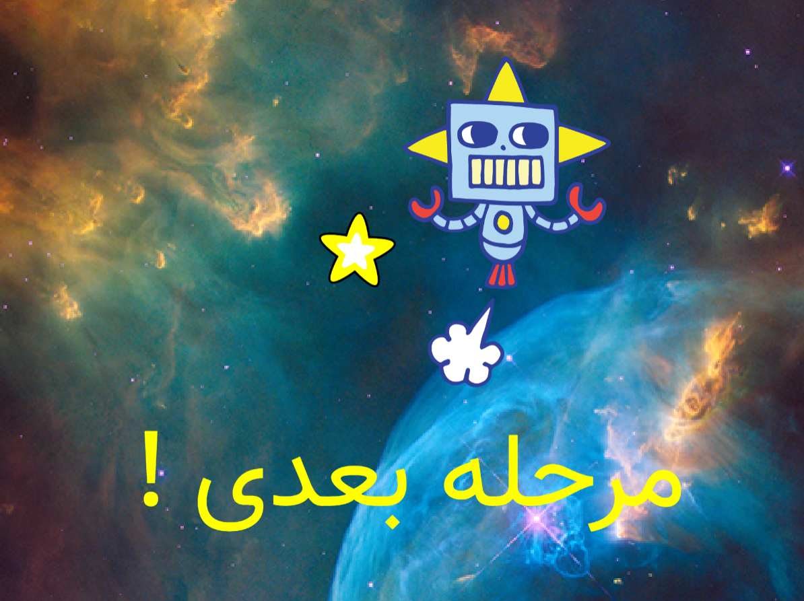
برنده شدی
وقتی که به مرحله بعدی رفتید،
یک پیغامی را نمایش دهید.
بازی تعقیب و گریز
7

Slide 16
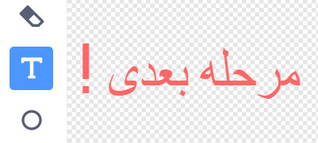
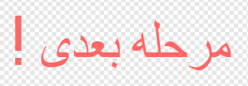
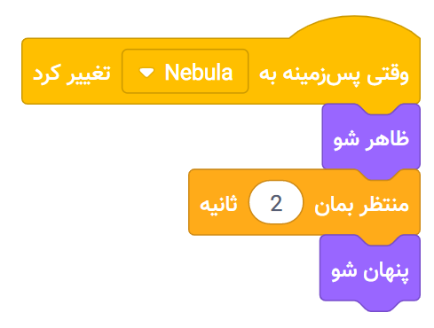
برنده شدی
scratch.mit.edu
آماده شو
برای نوشتن یک پیغام مثلا
«مرحله بعدی!» از ابزار متن
استفاده کنید.
نقاشی
بر روی ایجاد یک شکلک جدید بر روی آیکون نقاشی کلیک کنید.
می‌توانید فونت، رنگ، اندازه و ظاهرش را تغییر دهید.
این کد را اضافه کن
Sprite2
این پیغام را در ابتدا پنهان کنید.
تصویر پس‌زمینه مرحله بعدی را انتخاب کنید.
پیغام را نمایش دهید.
امتحانش کن
برای شروع بازی، پرچم سبز را بزنید.

